Slide 1
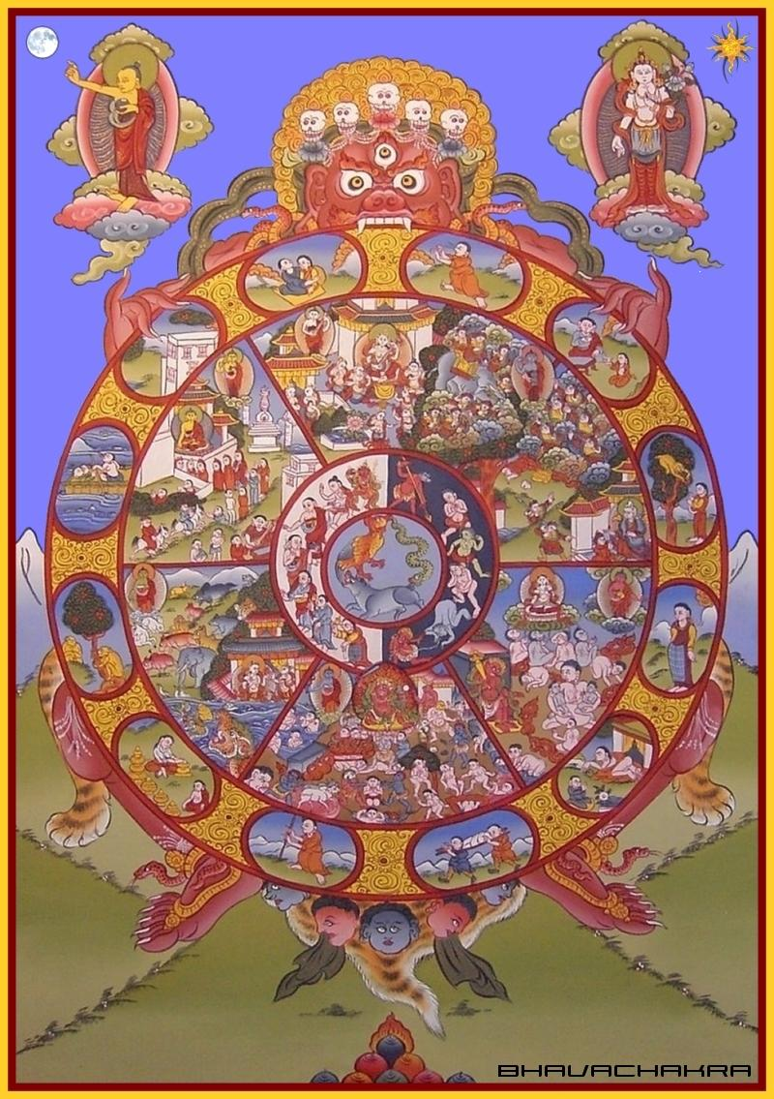

Østens religioner og kosmologi – forskelle og ligheder
Samsara (Hind. + buddh) Det kosmiske spiralkredsløb 1

Slide 2
Kredsløbet
Ligheder:
Række på række af reinkarnationer
Man genfødes i fysisk materie, så længe, der er ”dårlig” karma at indløse/man ikke er færdigudviklet og dermed et billede på Guddommens mentalitet
Livet er lidelse/ den fysiske tilværelse er kulminationen af mørke (indvikling i materien)
Igennem urbegæret er jeg’et rodfæstet i materien – men det treenige princip gør, at jeg’et evigt er knyttet til materien

Slide 3
Kredsløbet
Forskelle:
Man kan genfødes i mange forskellige kroppe fra liv til liv afhængig af karma (insekt, menneske)/man genfødes som samme køn og race (menneske, dyr)
Jeg’et (X1) evigt knyttet til materien (X3)/ jeg’et er frigjort fra materie i Moksha/Nirvana
Moksha/Nirvana er en evig tilstand, hvorfra man ikke skal genfødes (= ét spiralkredsløb)/alt liv er bevægelse og man genfødes derfor på et tidspunkt i en ny spiral

Slide 4
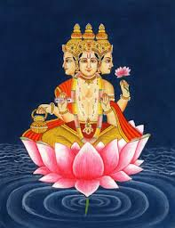
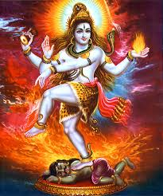
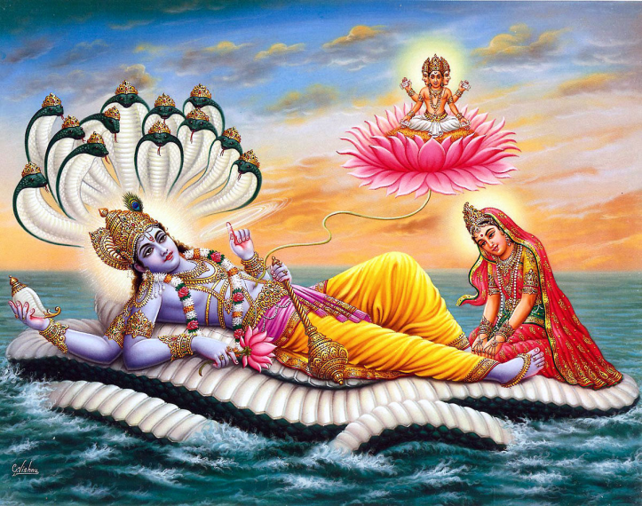
Gud findes i alt og alle
Pan-teisme
Gennem det tre-enige princip vil X3 altid have noget X1 i sig
Atman/brahman (salt)
Her i den fysiske materie indeholder vi alle et kim af det guddommelige/verdensaltet – ved at erkende dette (gennem meditation) kan vi få dette kim til at vokse (erkende sindets natur)
Alt er et genskin af det guddommelig/verdensaltet = hind.: 1000-vis af guder/buddh. = enhed/verdensalt

Slide 5
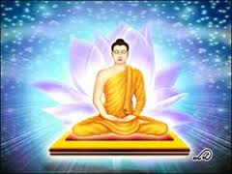
X1/Moksha/Nirvana
X1 indeholder alt i sig og derfor ophæver det sig selv – X1 = ”noget som er”
Moksha/Nirvana – den metafysiske virkeligheden kan kun beskrives gennem modsætninger, da det i sin essens er ubeskriveligt
Buddha = den oplyste

Slide 6
Buddhismens fire sandheder om lidelse:
Livet er den lidelse, som er indeholdt i fødsel, alderdom, sygdom, død, at være forenet med hvad der er ukært og at være skilt fra hvad man har kært (slukke sit begær, arbejde med taknemlighed) /En del af lidelsen skyldes perspektivprincippet iflg. Martinus – vi ser tingene fra et fysisk perspektiv og ikke fra et kosmisk årsags-perspektiv

Slide 7
Buddhismens fire sandheder om lidelse:
2. De tre rod-årsager der fører til lidelse/smerte er uvidenhed, had og begær. Dette stemmer godt overens med Martinus, der viser os, at det såkaldte mørke og lidelse skyldes uvidenhed
3. Buddha påviser at selv lidelse/smerte kun er midlertidig = lidelsens ophør/Martinus: liv = bevægelse = evig forandring/intet er varigt

Slide 8

Buddhismens fire sandheder om lidelse:
4. Den ædle otteleddede vej fører til lidelsens ophør/Nirvana/Moksha, hvorfra man ikke skal genfødes: Ret forståelse, ret sindelag, ret tale, ret handling, ret vandel, ret stræben, ret opmærksomhed, ret fordybelse

Slide 9
Buddhismens fire sandheder om lidelse:
Ud over at elimenere sin dårlige karma, opøver man (bl.a. Gn. Meditation) sin bevidsthed til at komme på bølgelængde med universets kærlige grundlove. Men igen siger Martinus, at man her skal være opmærksom på, at der ikke er nogen genveje, men at man selv må gå igennem erfaringen/lidelsen for at blive slebet til. Men buddhismen har i høj grad fat i sindelag, tænkemåde og ønsker/begær, og Martinus skriver 503 Msk. Ønsker forkert + handler forkert = mørke/død i stedet for lys/liv

